Slide 1

Informe Final - Sistema Z
Empresa XY
Grupo 6
Pedro Flynn Agustina Schmidt Agustina Fraccaro
Kevin Gadacz Abraham Osco Ricardo Luizaga
Notes:
Agus

Slide 2
Vulnerabilidades
1.
2.
3.
OpenSSH versión obsoleta
Credenciales expuestas
Contraseñas vulnerables y débiles
Impacto: Alto
PoC: ataque fuerza bruta (metasploit)
Riesgo: Alto
Solución: Actualizar versión
Impacto: Medio
PoC: historial de comandos en /root/.bash_history
Riesgo: Alto
Solución: Borrar historial Configurar shell
Impacto: Alto
PoC: se accedió a la tabla usuario de MySQL
Riesgo: Alto
Solución: contraseñas encriptadas
Notes:
Agus

Slide 3
Vulnerabilidades
4.
5.
6.
Datos expuestos al crear exp
Expedientes expuestos
Datos expuestos al loguearse
Impacto: Medio
PoC: inspección a la red muestra los datos
Riesgo: Medio
Solución: Encriptar contenido
Impacto: Crítico
PoC: un usuario puede acceder a cualquier expediente
Riesgo: Crítico
Solución: Limitar acceso
Impacto: Medio
PoC: inspección a la red muestra los datos
Riesgo: Medio
Solución: Encriptar contraseñas
Notes:
Agus

Slide 4
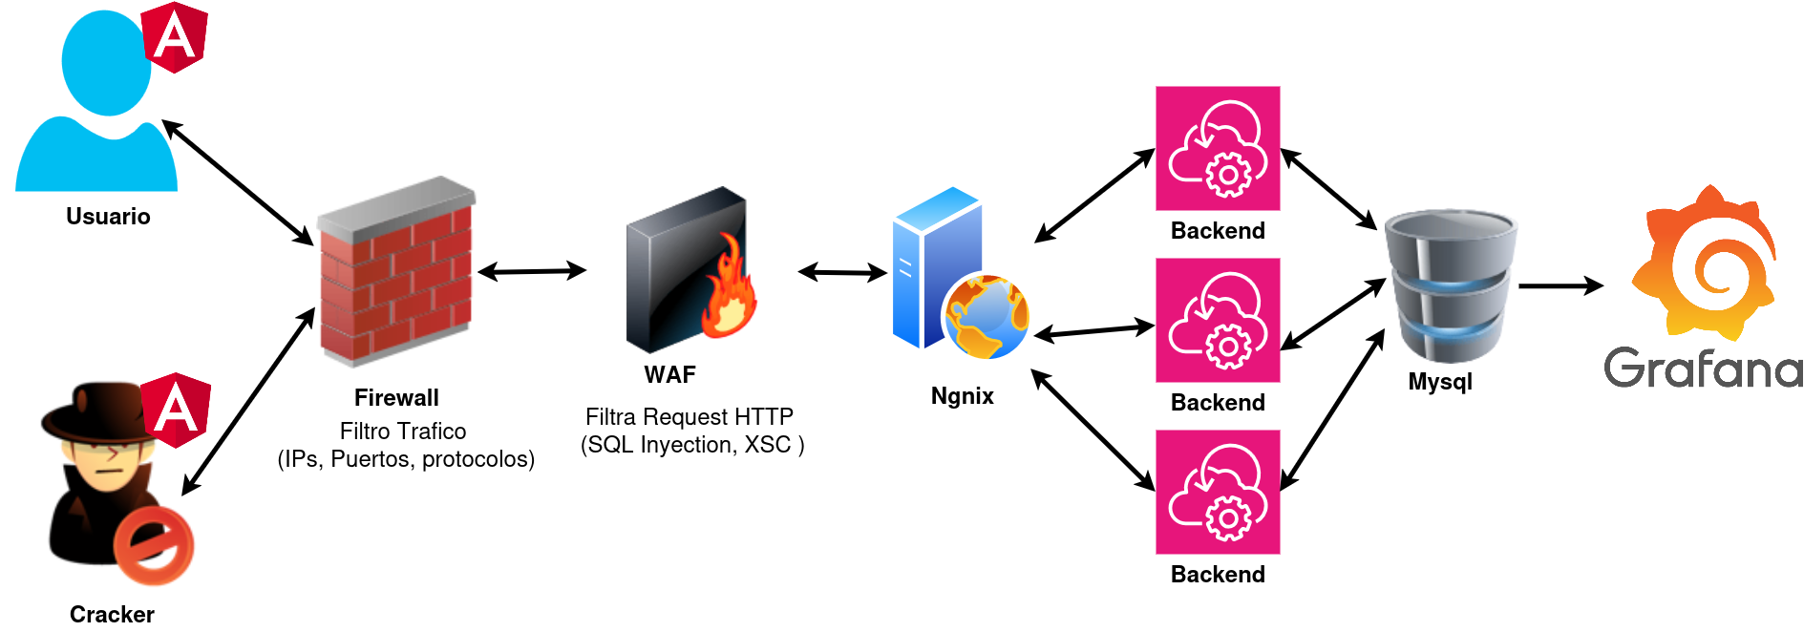
Arquitectura
Notes:
Agus

Slide 5

FrontEnd
Guardado de Tokens en cookies con vencimiento.
Endpoints protegidos con JWT.
REGEX para validación de inputs.
Notes:
Agus

Slide 6
Protección Avanzada con Nginx y WAF
¿Qué es Nginx y WAF?
Nginx: Servidor web y proxy inverso ligero y escalable.
WAF (Web Application Firewall): Filtro que protege contra ataques web como inyección SQL, XSS, entre otros.
Hemos decidido utilizar ModSecurity como nuestro WAF
Notes:
Kevin (1min)
Nginx es un servidor web muy utilizado por su rendimiento y capacidad de manejar altas cargas de tráfico el cual combinado con un WAF, se convierte en una solución poderosa para proteger aplicaciones web. Ademas ModSecurity es una solución altamente confiable que actúa como una capa de seguridad adicional para detectar y bloquear amenazas.

Slide 7

Beneficios de Nginx con WAF
Mitigación de ataques OWASP
Prevención de explotación de vulnerabilidades.
Mejora en la seguridad general del sistema.
Notes:
Kevin (1min)
Con ModSecurity, hemos configurado reglas básicas para mitigar ataques como inyección SQL, cross-site scripting (XSS) y otros riesgos identificados en el OWASP Top 10.
Además, el WAF nos permite monitorear continuamente el tráfico y ajustar las reglas según nuevas amenazas. Esto garantiza una protección proactiva frente a vulnerabilidades emergentes, fortaleciendo la seguridad de nuestra infraestructura."

Slide 8
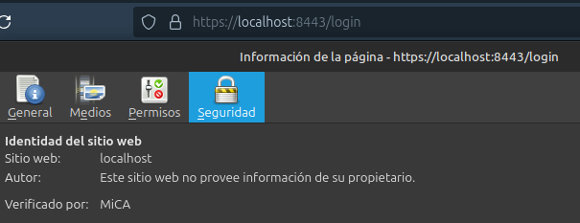
HTTPS
Uso de TLS para encriptar la comunicación.
Garantiza:
Encriptación de datos que se transfiere.
Autenticación e Integridad de los datos.
CA Local con certificado autofirmado.
Notes:
Abraham

Slide 9
Backend
Regex para validar bodys, queryParameters.
Responses con la información min justa y necesaria.
Middleware (Guard) para proteger endpoints.
Tabla de logs:
Intentos de Login.
Historial de los accesos/resultados de los endpoints.
Notes:
Abraham

Slide 10
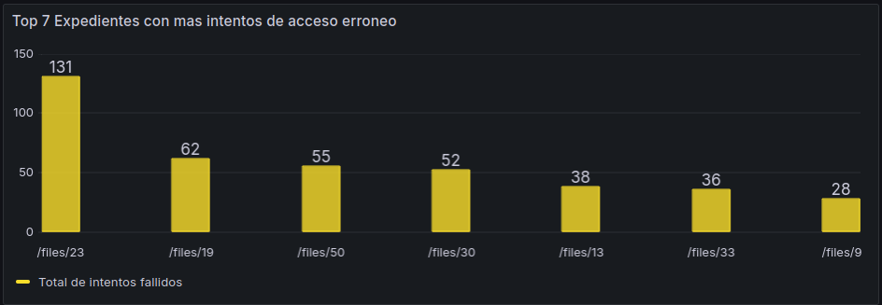
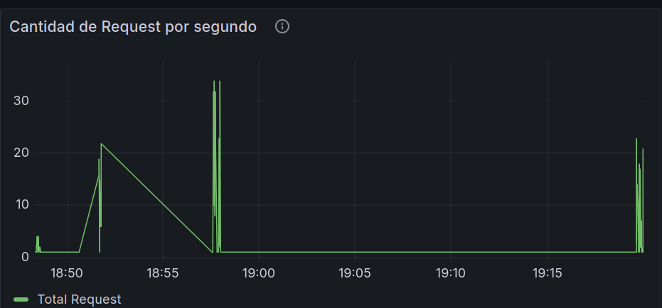
Grafana
Visualización y Monitoreo de datos.
Notes:
Grafana es un software para visualización y el monitoreo de Datos.
Los datos que le inyectamos proving de la tabla logs de la base de datos. que contiene todo el historial de accesos a los endpoints.
Acá vemos dos dashboards (plots obtenidos a partir de queries SQL):
Bar plot 7 expedientes con más intentos de acceso erroneo.
Serie temporal con la cantidad de request/s para visualizar el tráfico del sistema.

Slide 11
Grafana
Alertas custom.
Webhook (Gmail, Discord, Slack, un Backend).
Vulnerabilidades del OWASP TOP 10 API:
Unrestricted Resource Consumption: bloqueando IP.
Evitamos:
Ataques DDoS
Ataques EDoS (Economic denial-of-services).
Insufficient Logging & Monitoring:
Realizando alertas para monitorear actividad sospechosa.
Notes:
Otro feature que también usamos de grafana, son las alertas custom que creamos usando queries SQL.
En Grafana podemos configuramos para escuchar esas alertas (Discord, Slack, Gmail, o un backend).
Con las alertas custom podemos mitigar vulnerabilidades OSWAP TOP 10 API:
como URC: con el bloqueo de ip de los usuarios que hacen múltiple solicitudes concurrentes.
El bloqueo de la IP se lo puede delegar al nginix, para que lo haga en tiempo de ejecución usando un script.
Logrando entonces evitar ataques DDoS y EDoS. (Economic denial of services).
Otra vulnerabilidad como Insufficent Logging and monitoring es mitigada creando alertas para monitorear actividad sospechosa.

Slide 12
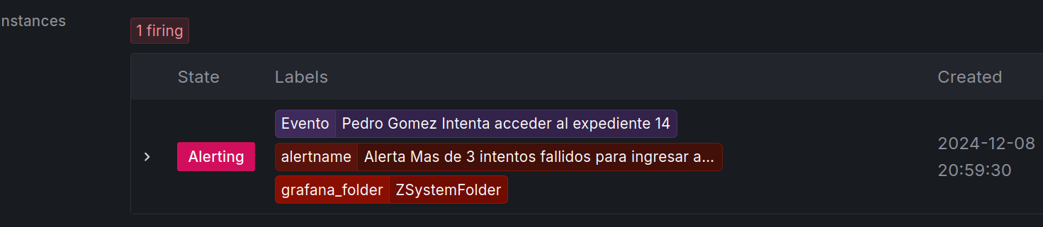
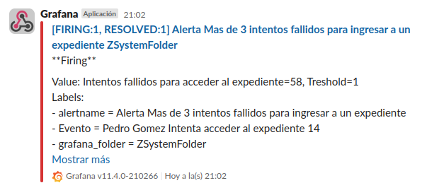
Grafana
Notes:
Abraham

Slide 13

Gestión Segura de Contraseñas
Problema detectado
Contraseñas almacenadas en texto plano
Solución implementada
Uso de bcrypt para hash de contraseñas
Beneficios
Protección contra robo de credenciales
Cumplimiento de mejores prácticas en seguridad
Notes:
Kevin (30s)
Uno de los riesgos detectados fue el almacenamiento de contraseñas en texto plano, para solucionarlo implementamos el uso de bcrypt para hashear las contraseñas antes de almacenarlas en MySQL.
Este enfoque asegura que incluso si alguien obtiene acceso a la base de datos, las contraseñas estén protegidas y sean inutilizables sin el hash original cumpliendo con las mejores practicas

Slide 14
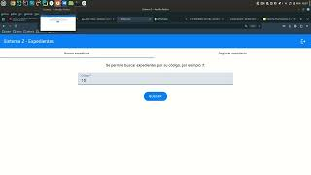
https://www.youtube.com/watch?v=H4vWE4TdH34
Notes:
Abraham

Slide 15

Próximos pasos en la mejora de seguridad
Gestión de roles
Uso de un Identity Provider para administración de roles
Nuevas reglas en WAF
Agregar nuevas reglas según el comportamiento del tráfico.
Mantener actualizaciones contra amenazas emergentes.
Implementación de un firewall de red
Supervisión de tráfico para prevenir accesos no autorizados
Notes:
Kevin (1min)
Implementaremos un Identity Provider para centralizar el manejo de roles y accesos, simplificando la administración y fortaleciendo la seguridad del sistema.
Agregaremos más reglas al WAF, ajustándolas según el comportamiento del tráfico y nuevas amenazas emergentes, asegurando una protección adaptativa.
Como medida adicional, configuraremos un firewall para proteger el tráfico interno y prevenir accesos no autorizados, complementando las capas de seguridad existentes.

Slide 16

Preguntas
Notes:
Todos

